Slide 1
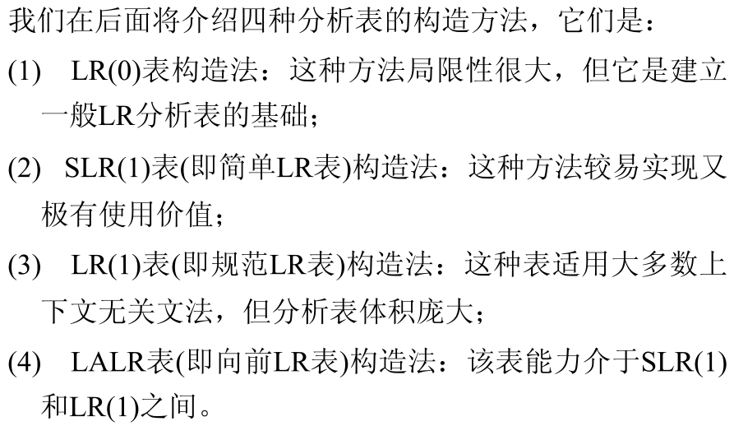

Slide 2
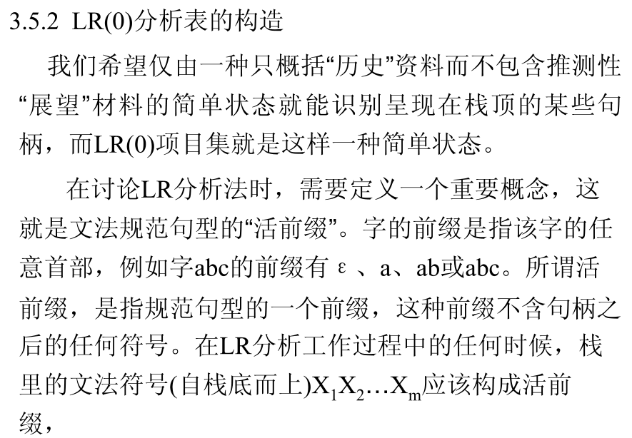

Slide 3
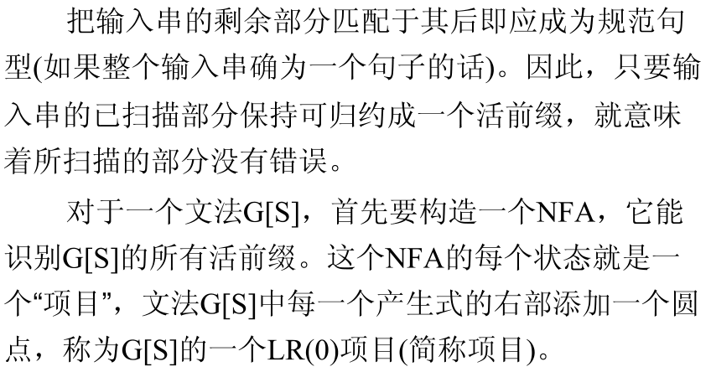

Slide 4
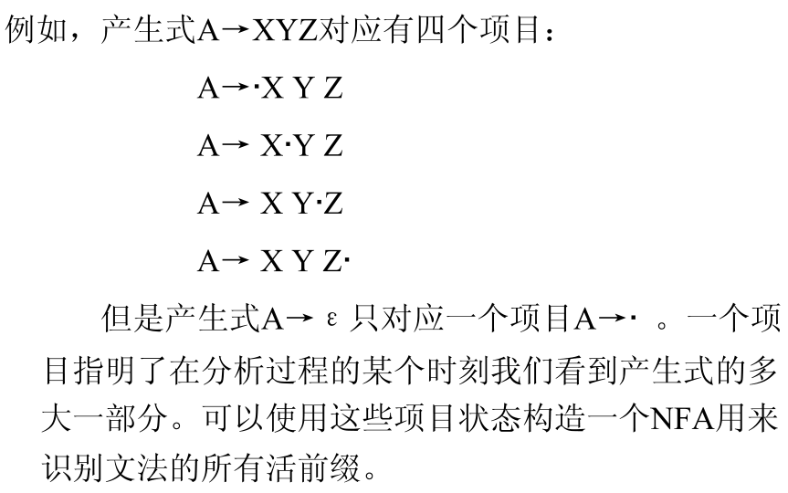

Slide 5
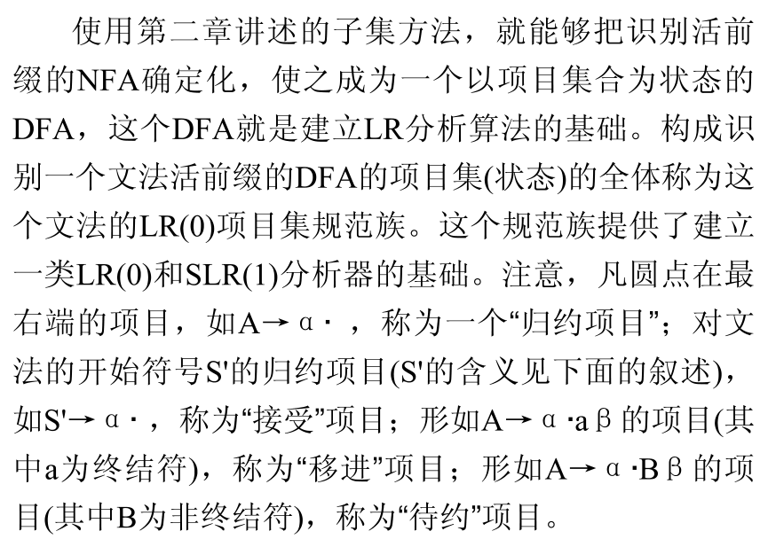

Slide 6
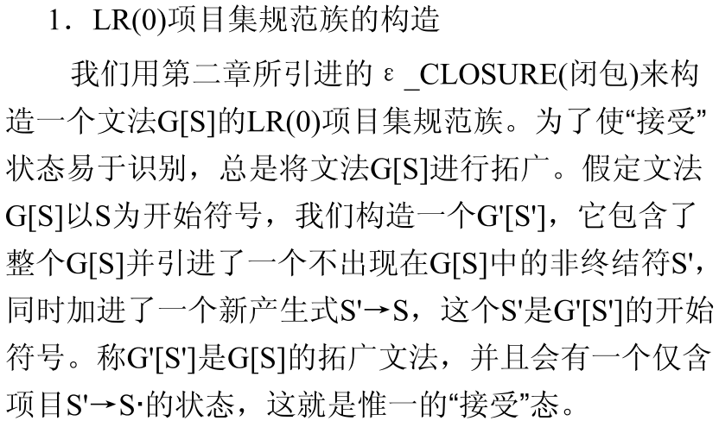

Slide 7
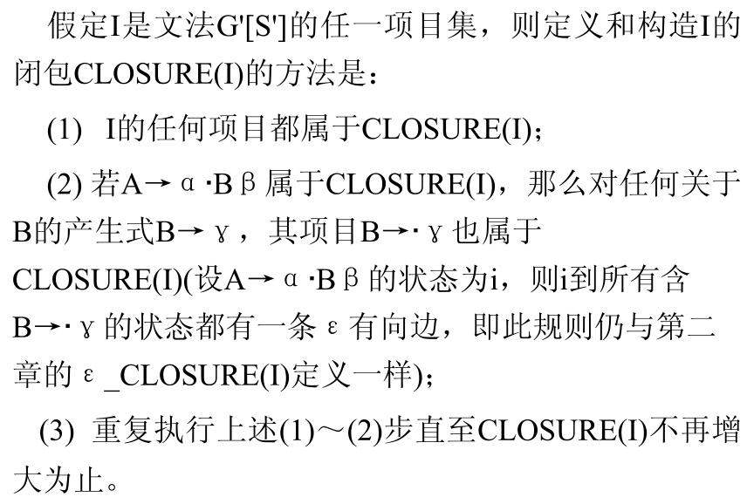

Slide 8
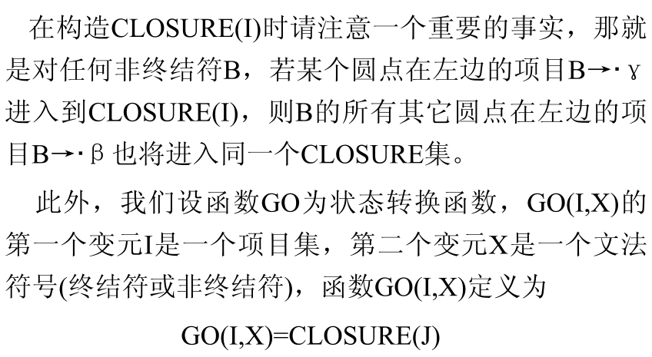

Slide 9
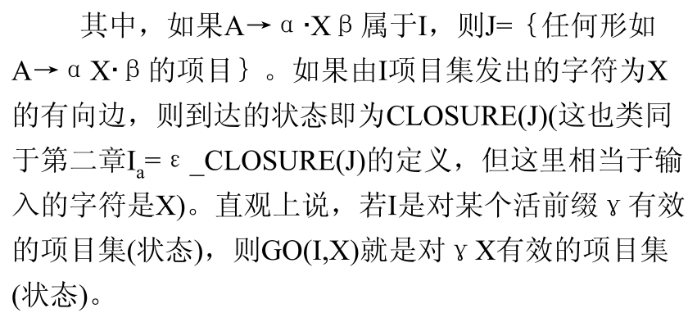

Slide 10
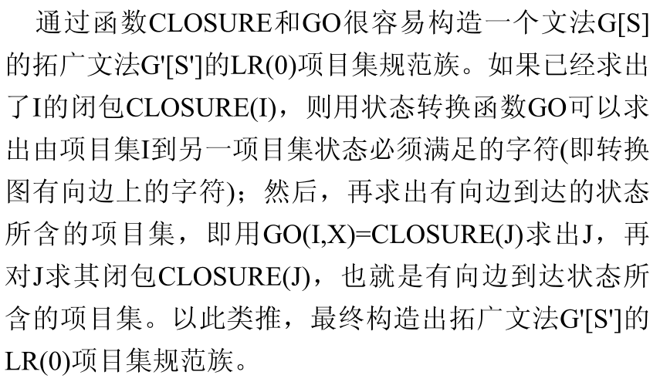

Slide 11
4.6.3、LR(0) 分析
LR(0)文法能力最弱，但是是其它文法的理论基础
  存在DFA 识别活前缀
  如何构造识别活前缀的DFA（构造LR(0)项目集规范族,一个项目集对应DFA的一个状态）
  LR(0)分析表的构造
LR(0) 项目
首先扩充文法初始符号 S′→S
（为使初始符不出现在任何产生式的右部）
  0) S′→ S
  1) S → B B
  2) B → a B
  3) B → b
LR(0) 项目：
(0,0) S′→ .S
(0,1) S′→ S .
(1,0) S → .BB
(1,1) S → B.B
(1,2) S → BB.
(2,0) B → .a B
(2,1) B → a .B
(2,2) B → a B .
(3,0) B → .b
(3,1) B → b .
产生式右部有 n 个符号，则有 n+1 个位置
LR(0)项目是在产生式右部某个位置上标分割圆点
(x,y)表示x号产生式、y号位置的LR(0)项目

Slide 12
求项目集（状态）
求核心项目的闭包 closure( I )
  J := I;
  repeat
  J = J ∪{ B →.η｜A →α.Bβ ∈J, α,β,η∈V*, B∈V_{N} }
  until J 不再扩大
0) S′→ S
1) S → B B
2) B → a B
3) B → b
例：
closure（(0,0)）
= closure（ S′→ .S ）
= (0,0),(1,0),(2,0),(3,0)}
S →.BB
B →.aB
B →.b

Slide 13
状态转移的计算：
  确定在某状态（项目集）遇到一个文法符号后的目标转
  移状态（项目集）
      go( I,X ) = closure( J )
    其中J={ A→αX.β｜ A→α.Xβ∈I, X∈V }
A
α . X ． β
状态I经X转移到达的状态中的一个核心项目J
状态 I中的项目

Slide 14
计算LR(0)项目集规范族：
begin
I := closure( { S′→ .S } ); //closure(0,0)
C := { I };
repeat
for C 中的每一状态 I 和每一文法符号 X
if go(I,X) 非空且 go(I,X) 不在 C 中
then 将状态 go(I,X) 加入到 C 中
until 不出现新的状态
end.

Slide 15
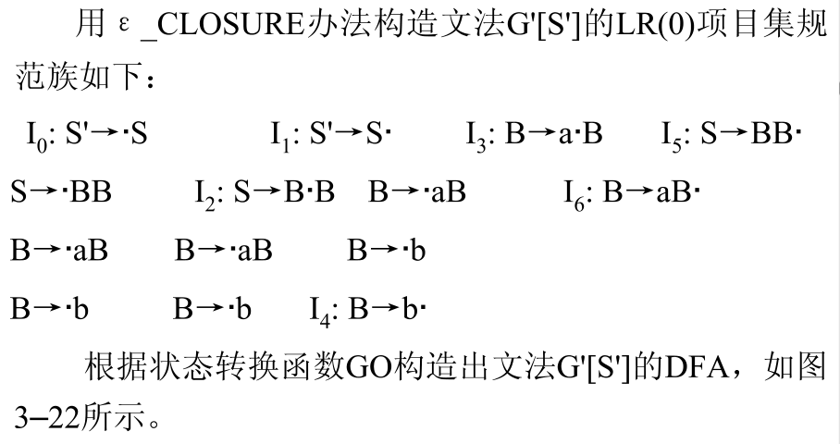

Slide 16
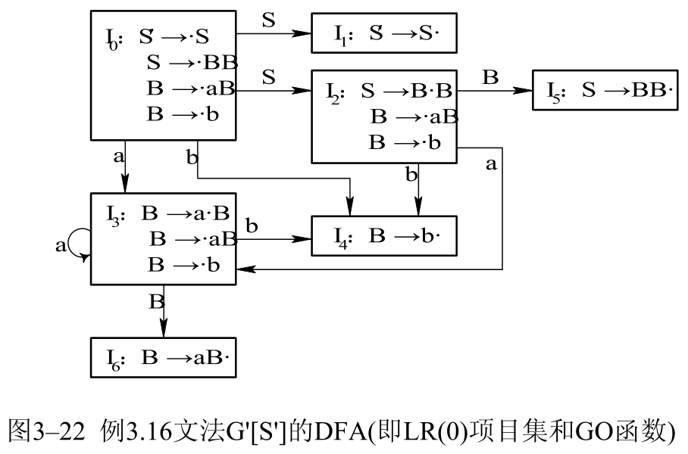

Slide 17
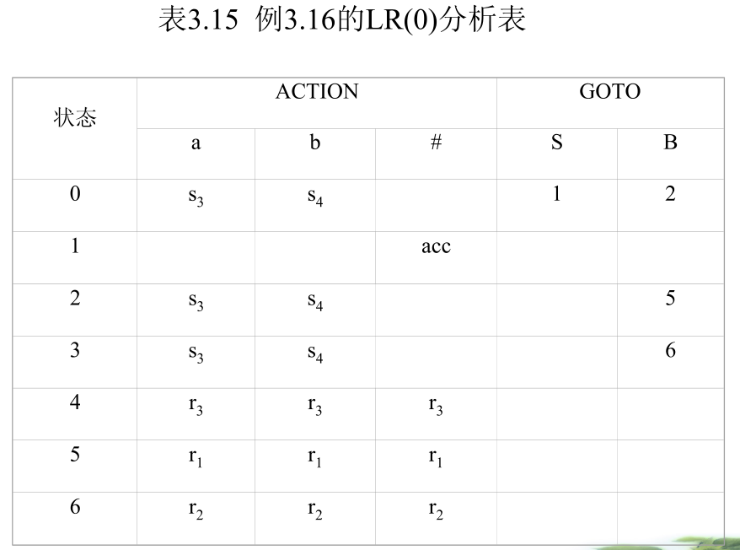

Slide 18
例1：表达式拓展文法G[E]
0 1
0,4 1,8 6 9
0,4 2
0,4,6 2,9 7 10
0,4,6 3
0,4,6,7 4 8 11
0,4,6,7 5
0) Ｅ′→ Ｅ
1) Ｅ → Ｅ + Ｔ
2) Ｅ → Ｔ
3) Ｔ → Ｔ * Ｆ
4) Ｔ → Ｆ
5) Ｆ → ( Ｅ )
6) Ｆ → id

Slide 19
0) Ｅ′→ Ｅ
1) Ｅ → Ｅ+Ｔ
2) Ｅ → Ｔ
3) Ｔ → Ｔ*Ｆ
4) Ｔ → Ｆ
5) Ｆ → (Ｅ)
6) Ｆ → id
Go(I,X) 状态I 项目核心J 计算closure(J)后添加的项目
0 (0,0) (1,0) (2,0) (3,0）(4,0) (5,0) (6,0)
go(0,E) 1 (0,1) (1,1)
go(0,T) 2 (2,1) (3,1)
go(0,F) 3 (4,1)
go(0,( ) 4 (5,1) (1,0) (2,0) (3,0）(4,0) (5,0) (6,0)
go(0,id) 5 (6,1)
go(1,+) 6 (1,2) (3,0) (4,0) (5,0) (6,0)
go(2,*) 7 (3,2) (5,0) (6,0)
go(4,E) 8 (5,2) (1,1)
go(4,T) 2 (2,1) (3,1)

Slide 20
  go(4,F) 3 (4,1)
  go(4,() 4 (5,1) (1,0) (2,0) (3,0）(4,0) (5,0) (6,0)
  go(4,id) 5 (6,1)
  go(6,T) 9 (1,3) (3,1)
  go(6,F) 3 (4,1)
  go(6,() 4 (5,1) (1,0) (2,0) (3,0）(4,0) (5,0) (6,0)
  go(6,id) 5 (6,1)
  go(7,F) 10 (3,3)
  go(7,() 4 (5,1) (1,0) (2,0) (3,0）(4,0) (5,0) (6,0)
  go(7,id) 5 (6,1)
  go(8,)) 11 (5,3)
  go(8,+) 6 (1,2) (3,0）(4,0) (5,0) (6,0)
  go(9,*) 7 (3,2) (5,0) (6,0)
至此，所有状态转移的可能都被考虑到了，不可能再产生新的状态。

Slide 21
构造识别活前缀的有限自动机
I₁₀
id
I₅
id
id
F
E
I₁
id
I₀
+
I₇
F
*
F
T
I₃
I₆
I₉
(
T
F
*
(
I₂
I₄
(
+
T
(
以状态为结点，以状态转移为有向弧。
E
)
I₈
I₁₁

Slide 22
例2: G[S]的扩展文法:
0) S′→ S
1) S → a A c B e
2) A → b
3) A → Ab
4) B → d
I₀
I₁
S′→．S
S →．aAcBe
S′→S ．
S
a
I₃
I₅
S→aA．cBe
A→A.b
S→aAc．Be
B→.d
I₂
A
c
S→a．AcBe
A→.b
A→.Ab
b
B
d
I₆
I₇
I₈
b
A→Ab .
S→aAcB．e
B→d .
I₄
e
A→b.
I₉
S→aAcBe ．

Slide 23
LR(0)分析中构造Action和Goto表的算法：
1. 构造扩展文法 G′的状态集合 { I₀、I₁… I_{n} }
2. action为一维表，状态I_{i}的分析动作为：
  a) if A→α.aβ∈I_{i} a∈V_{T} then
  将 ‘S’ 置入 action[i] //做移进动作
  b) if A→α. ∈I_{i} then //在识别 α 之后，应做归约
  将 ‘rj’ 置入action[i] // A→α为文法的第j个产生式
  c) if S′→S. ∈I_{i} then
  将 ‘acc’ 置入 action[i] //接受，分析成功
3. goto为二维表，行为状态，列为文法符号X。
if go(I_{i},X) = I_{j} then 将j置入goto[i,X] //设置状态转移
4. 所有空格置 error
5. 以 S′→.S （即项目(0,0)）所在的状态为初态

Slide 24
例1的ACTION表和GOTO表:
 | ACTION | GOTO
 |  | + | * | ( | ) | id | E | T | F
0 | S |  |  | 4 |  | 5 | 1 | 2 | 3
1 | acc、S | 6
2 | r2、S |  | 7
3 | r4
4 | S |  |  | 4 |  | 5 | 1 | 2 | 3
5 | r6
6 | S |  |  | 4 |  | 5 |  | 9 | 3
7 | S |  |  | 4 |  | 5 |  |  | 10
8 | S | 6 |  |  | 11
9 | S、r1 |  | 7
10 | r3
11 | r5

Slide 25
例2的ACTION表和GOTO表:
ACT
ION
GOTO
a
c
e
b
d
S
A
B
0
S
2
1
1
acc
2
S
4
3
3
S
5
6
4
r₂
5
S
8
7
6
r₃
7
S
9
8
r₄
9
r₁

Slide 26
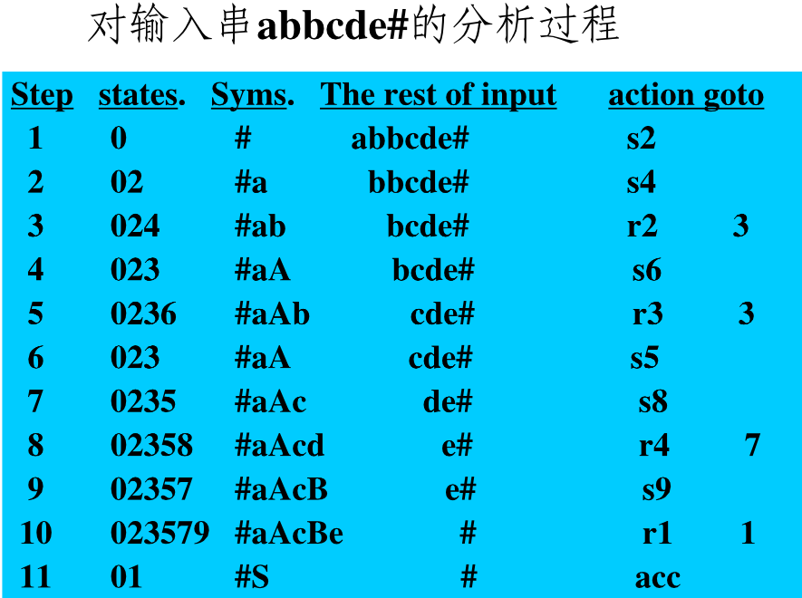

Slide 27
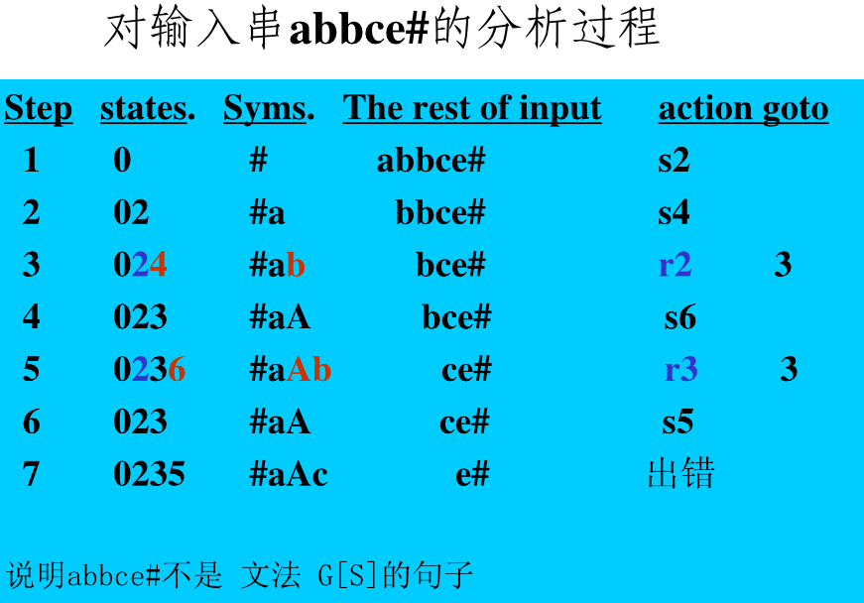

Slide 28
表中入口含多重定义的情况：
  文法有移进-归约冲突或归约-归约冲突的时候。
按上述算法构造的含有ACTION和GOTO两部分的分析表，如果每个入口不含多重定义，则称它为文法G的LR(0)表。具有LR(0)表的文法G称为LR(0)文法。
LR(0)文法是无二义的。

Slide 29
LR(0)分析算法
置ip指向输入串w的第一个符号，初始状态入状态栈，#入符号栈
  令St为栈顶状态，a是ip指向的符号
  LOOP
    begin
      if S∈ACTION[St]
  then begin PUSH GOTO(St,a),a(进栈——状态栈和符号栈)
  ip 前进(指向下一输入符号)
  end
      else if rj∈ACTION[St] (第j条产生式为A→β)
      then begin 两个栈各 pop |β| 项
        假设当前状态栈顶状态为St′，则
        push GOTO[St′,A]和A
      end
      else if acc∈ACTION[St]
        then return (成功）
      else error
  end. LOOP

Slide 30
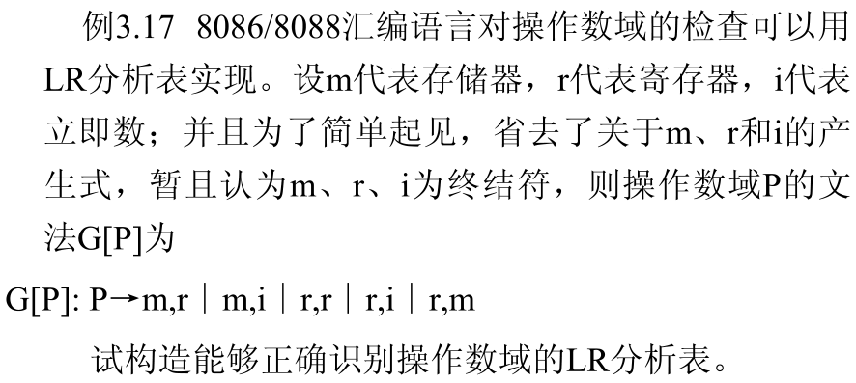

Slide 31
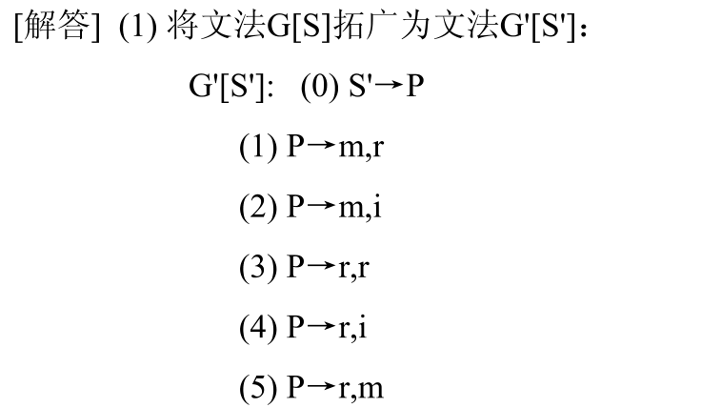

Slide 32
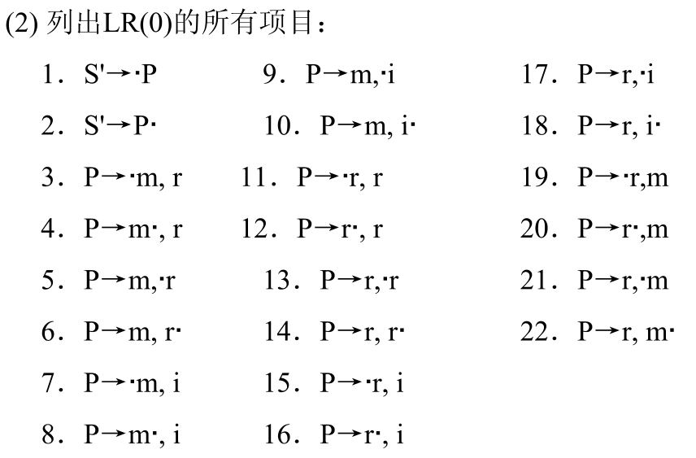

Slide 33
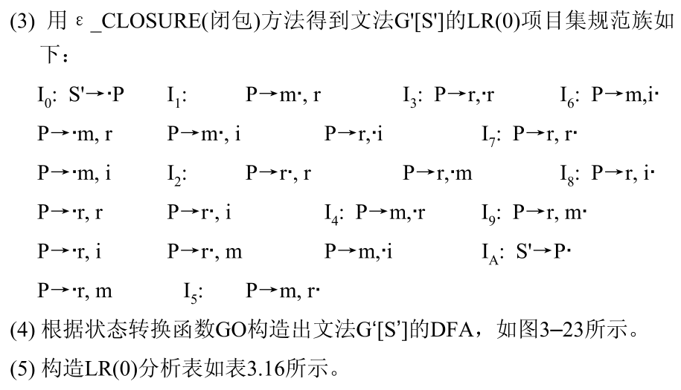

Slide 34
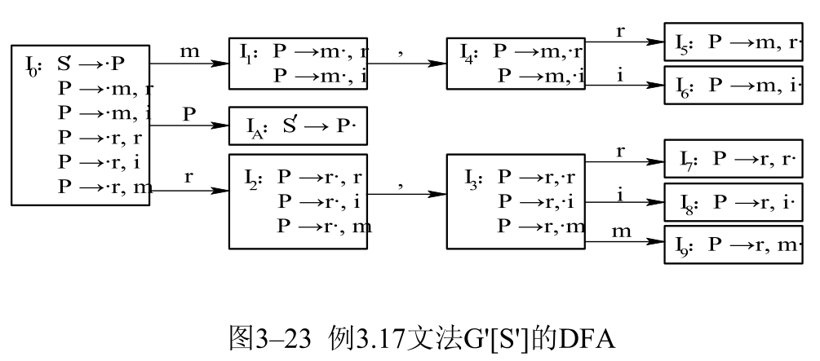

Slide 35
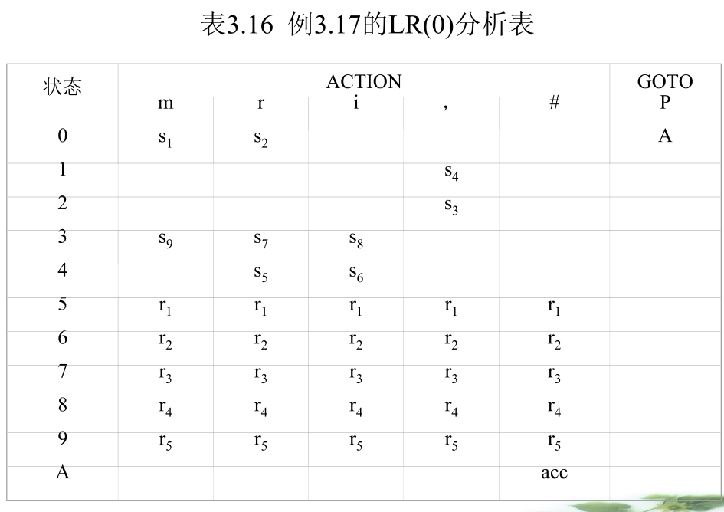

Slide 36
练习：文法G[S]
    S → A
    A → Ab | bBa
    B → aAc | a | aAb
（1）扩展文法，构造LR(0)项目集规范族和识别其活前缀的有限自动机
（2）构造LR(0)分析表（ACTION及GOTO表）
（3）该文法是否LR(0)文法？

Slide 37
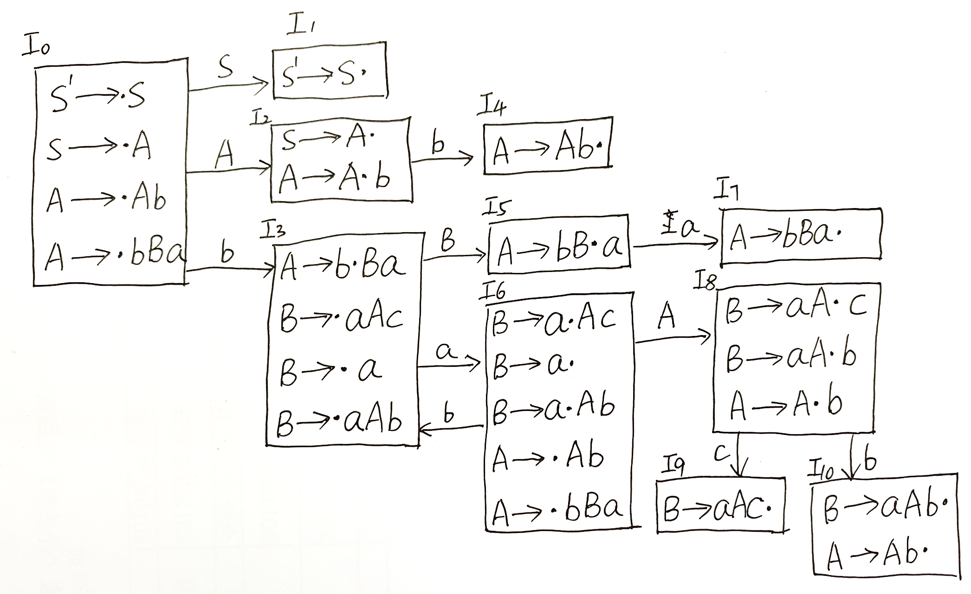

Slide 38
